Slide 1
Genômica: fluxo de informação na célula, estrutura de genomas, estratégias de sequenciamento de genomas
Fernando Manuel Matias Hurtado
Luan Gaspar Clemente
CEN5789 – Genômica e Bioinformática
2019
Fernando Manuel Matias Hurtado
Luan Gaspar Clemente
CEN5789 – Genômica e Bioinformática
2019

Slide 2
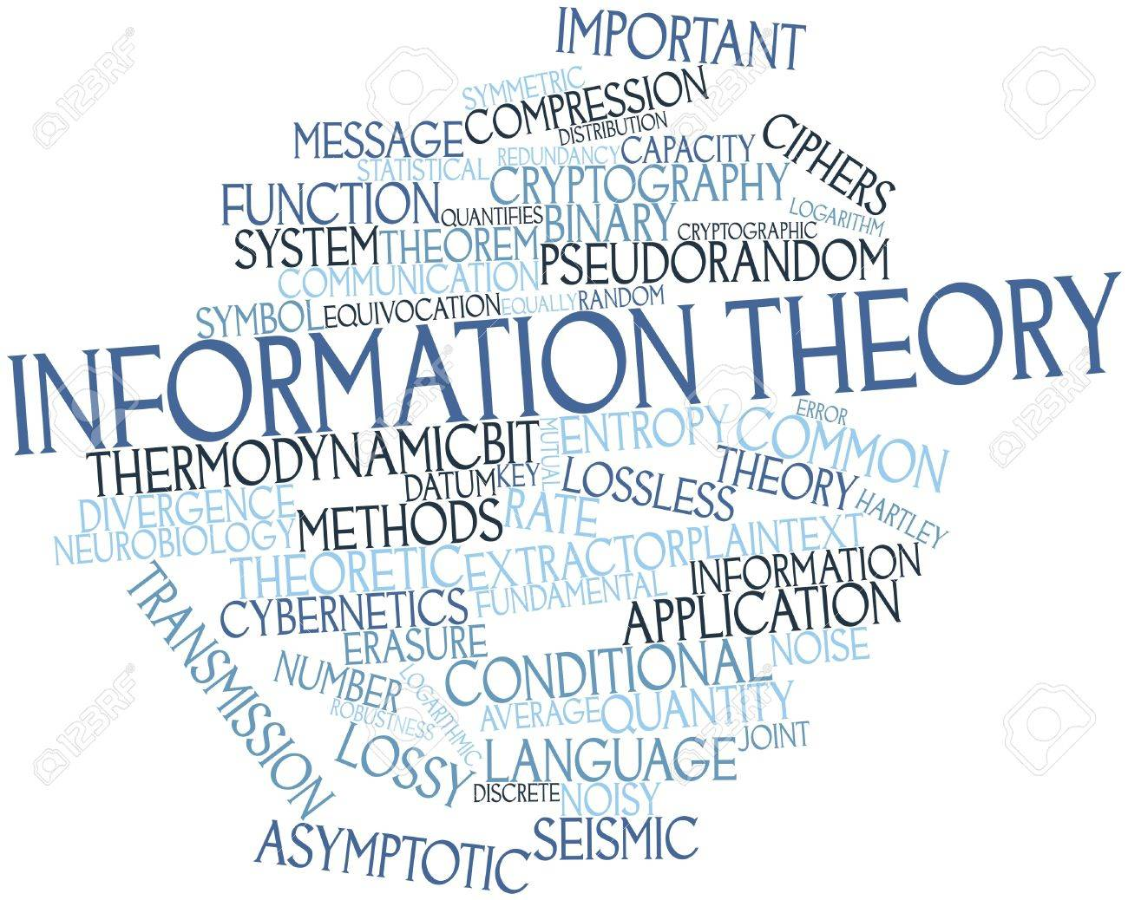
o que é Informacão?
As informações são um conjunto organizado de dados processados, que constituem uma mensagem que altera o estado do conhecimento do sujeito ou sistema que recebe a mensagem.
“o objeto X transmite informação se a função de X é reduzir, em virtude de suas propriedades sequenciares, a incerteza por parte de um agente que observa X” (^{Bergstrom y Rosvall 2011}).

Slide 3
Teoria da informação de Shannon
Fonte, que produz os mensagem (exemplo, uma sequencia de letras).
O codificador, que opera sobre o mensagem, de modo que produz uma sinal adequado para ser transmitido mediante um canal . ”Codifica”(exemplo, os pontos, linhas e espaços num telegrafo).
O canal, serve de meio de transição de sinal, desde o codificador ate o receptor .
O decodificador, que faz a operação inversa, em respeito ao codificador.
O destinatario, pessoa ou coisa, na qual a mensagem é dirigida.

Slide 4
Fluxo de informação biológica

Slide 5
Essa teoria é aplicável na biologia?
Alguns filósofos argumentam que o linguagem informacional na biologia não é literal, metafórica ou ficcional (Griffiths 2000; Fox Keller 2003; Levy 2011)

Slide 6
Dogma central da biologia expandido

Slide 7
Gene tipico em eucariotos

Slide 8
Gene típico em procariotos

Slide 9
Os eucariotos possuem genomas híbridos

Slide 10
Os genomas eucarióticos são grandes
hipoteses do tamaho do genoma
os predatores (celulas eucariotas) fagocitaram celulas procariotas) e auentam o tamanho celular e o tamanho do genoma.
o aumento tinha ocurrido pelo aumento de elementos transponibles parasitas (insercao de multiples copias de DNA no genoma)
comparacao de genomas haploides

Slide 11
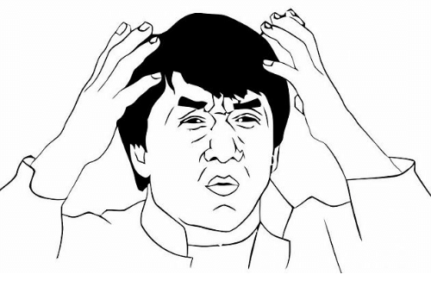
Complexidade dos genomas
o genoma da Salamandra e lírios contem mais de 10 vezes o DNA que no genoma de humanos, e certamente não são mais complexos que os homens

Slide 12
Que causa a grandeza e complexidade dos genomas?
o genoma da salamandra tem mais regiões não codificantes

Slide 13
Os genomas eucarióticos são ricos em DNA regulador
O DNA não codificante é considerado “lixo” dispesável, é mais fácil guardar toda a informação (quando é pequena) que selecionar a informação importante e descartar o resto
certamente o DNA não codificante serve para regular a expressão de genes adjacentes, além de funções estruturais

Slide 14
A matemática na compreensão da informação da célula
Antecedentes
Pode-se determinar os níveis de expressão de genes
pode se calcular o número de genes e proteínas de uma célula
descrever redes de interação entre eles

Slide 15
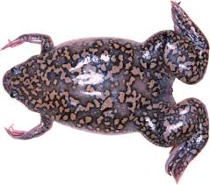
o genoma dos vertebrados é um produto de duplicação repetida
Quase todo gene no genoma de vertebrados possui paralogos - outros genes no mesmo genoma inconfundivelmente relacionados e que devem ter surgido por replicação genica
Existe a possibilidade de que existiu essa duplicação em fragmentos do genoma, e não na duplicação como o genoma tudo
No caso do sapo Xenopus cotem o genoma duplicado e duas veces mais DNA por celula - 36 cromosomos (X. laevis), ja no X. ruwenzoriensis contem 6 vezes reduplicado e 6 veces mais DNA por celula (108 cromosomos)

Slide 16
Resultado da duplicação de genes
formação de uma família de genes.
os genes novos se divergiram e formaram novas proteínas (podendo coincidir com a evolução)
mas nem todas as duplicações e mutações foram positivas, em muitos casos as copias genéticas não são funcionais (pseudogenes) somente relíquias evolutivas

Slide 17
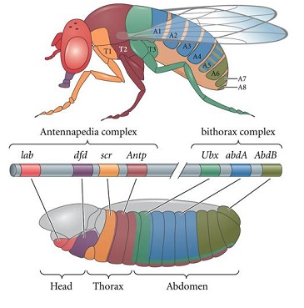
A redundancia genetica
Problema para os geneticistas, mas cria oportunidades para os organismos na evolução
o genoma menos repetitivo é de Drosophila, onde a função dos genes são relevantes.

Slide 18
Organização dos genomas dos Procariotos e dos Eucariotos
A molécula do DNA está organizada em estruturas
chamadas CROMOSSOMOS.
Bactérias e vírus = um único cromossomo
Organismos eucariotos = muitos cromossomos
ex: Levedura possui 2n=16
milho possui 2n=20
humanos possui 2n=46
O tamanho da molécula do DNA é frequentemente
muito maior que o compartimento que a contém.
Assim, o empacotamento do DNA no cromossomo.
precisa ser precisamente organizado

Slide 24
elementos da replicação

Slide 25
Fragmento de Okazaki:
Procariotos: 1000 e 2000 nt
Eucariotos: 100 e 200 nt
DNA Polimerase II: polimerização e correção de erros

Slide 26
A enzima telomerase evita o encurtamento
progressivo da fita “lagging” a partir de sua
terminação 3’-OH.

Slide 27
O sentido da vida

Slide 28
origem de replicacao em E. coli é altamente conservado
O genoma de E. coli tem 4.7 x10^6 pares de nucleotidos. A replicação do DNA começa num lugar fixo e único na molécula (Ori) e adiciona 1000 nucleotideos por segundo, assim ocorrem em até 40 minutos. Existe um processo de reparo eficiente, com menos de 1 nucleotidieo de erro para cada 109 nucleotideos inseridos.

Slide 36
Processamento do RNA (transcrito) primário em Eucariotos

Slide 38
Regulacao transcripcional

Slide 40
Traducao
Todos os RNAs mensageiros são lidos na direção 5’- 3’
As cadeias polipeptídicas são sintetizadas da extremidade do amino (NH3) para o terminal carboxílico (COOH) – ligaçãopeptídica
A tradução é realizada nos ribossomos, com os RNA
transportadores como adaptadores entre o molde de mRNA eos aminoácidos
Cada aminoácido é especificado por três bases (códon) no mRNA – código genético universal

Slide 42
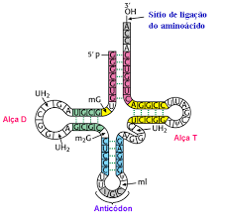
RNAs que participam da Síntese de Proteínas
- mRNA
- rRNA
- tRNA
Ribosomos

Slide 43
O ribossomo é uma Ribozimas!!
constitutes the predominant material within the ribosome, which is approximately 60% rRNA and 40% protein by weight

Slide 44
O código genético

Slide 45
Redundância e pequenas mudanças do código genético

Slide 46
Redundância e pequenas mudanças do código genético

Slide 47
Sínteses de polipeptídios acontece em simultaneo

Slide 48
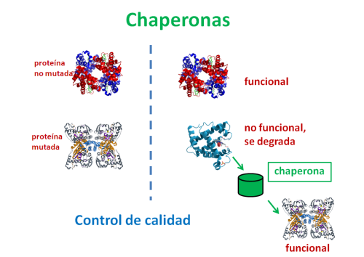
Dobramento da proteina
algumas iniciam seu dobramento ainda durante a sintese
as chaperonas moleculares auxiliam no dobramento da maioria das proteinas

Slide 49
Regulação de proteínas

Slide 50
Sequenciamento

Slide 51
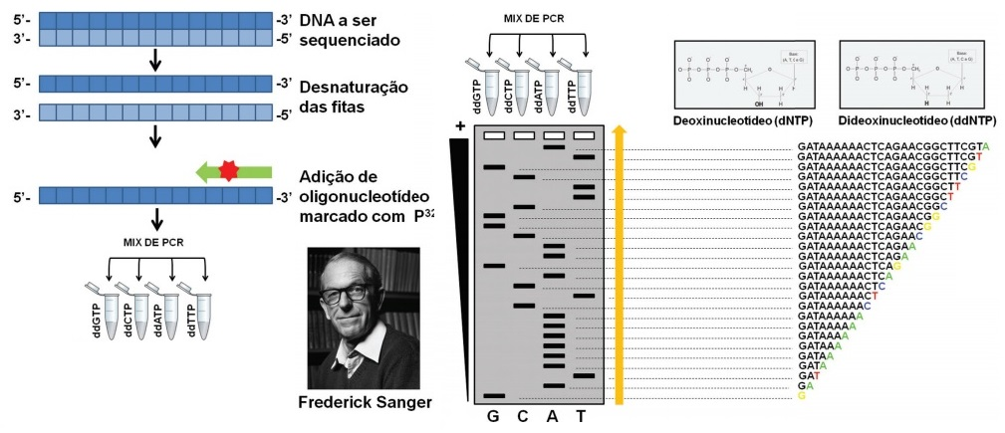
Sanger

Slide 52
Illumina

Slide 53
Illumina

Slide 54
Illumina

Slide 55
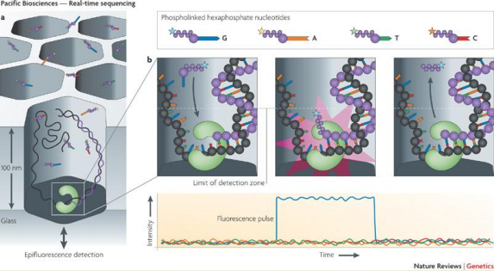
PacBio
Princípio

Slide 56
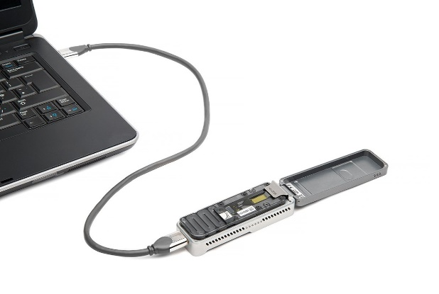
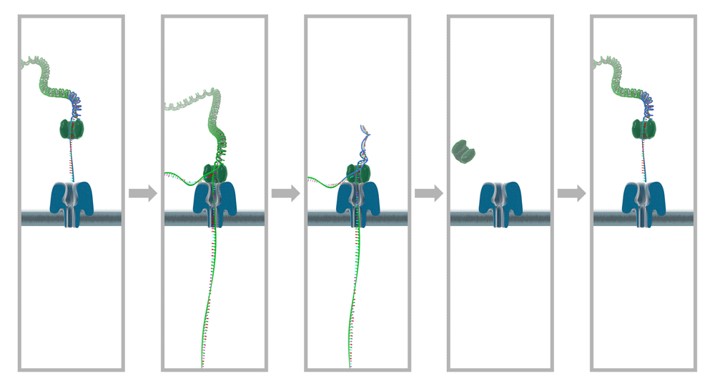
Oxford Nanopore
Princípio

Slide 57
Comparação de performance
Método | Geração | Tamanho de leitura (pb) | Taxa de erro (%) | Nº de leituras por corrida | Tempo por corrida | Custo por milhão de bases (USD)
SANGER ABI 3730x1 | 1ª | 600 – 1000 | 0.001 | 96 | 0,5 – 3h | 500
Illumina HiSeq 2500 (High Output) | 2ª | 2 x 125 | 0.1 | 8x10^9 | 7 – 60h | 0,03
Illumina HiSeq 2500 (Rapid Run) | 2ª | 2 x 250 | 0.1 | 1,2x10^9 | 1 – 6 dias | 0,04
PacBio RS II: P6 – C4 | 3ª | 1 – 1,5x10^4 (média) | 13 | 3,5 – 7,5x10^4 | 0,5 – 4h | 0,4 – 0,8
Oxford Nanopore MinION | 3ª | 2 – 5x10^3 | 38 | 1,1 – 4,7x10^4 | 50h | 6,44 – 17,9

Slide 58
Obrigado !
Desejamos a todos uma excelente semana

